Slide 1

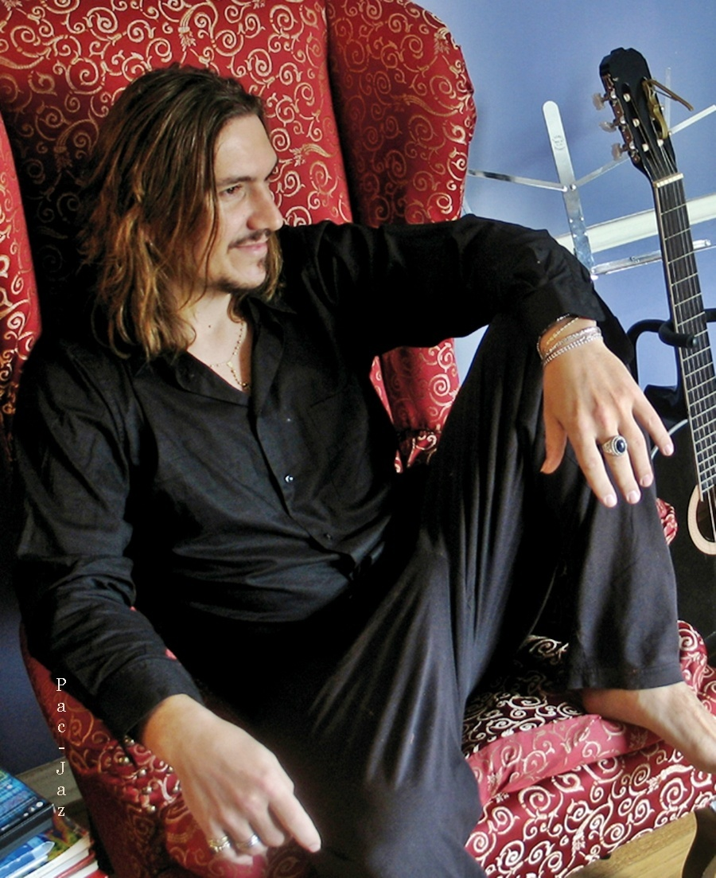


Slide 2
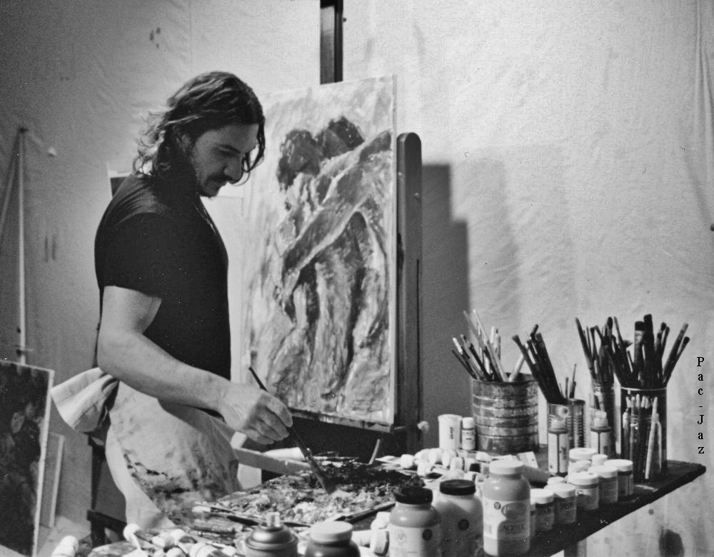
Fabián Perez es un pintor nacido en Buenos Aires, Argentina, el 2 de Noviembre de 1967. Cuando era adolescente Fabián estaba fascinado con las artes marciales y las bellas artes, así que se dedicó a estudiar ambas disciplinas. El kárate influirá en su carácter dándole una gran disciplina y abriéndole hacia otras formas de arte. Muchas de las cosas que aprendería de sus estudios orientales acabarán influyendo en sus pinturas.

Slide 3
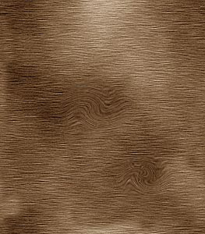
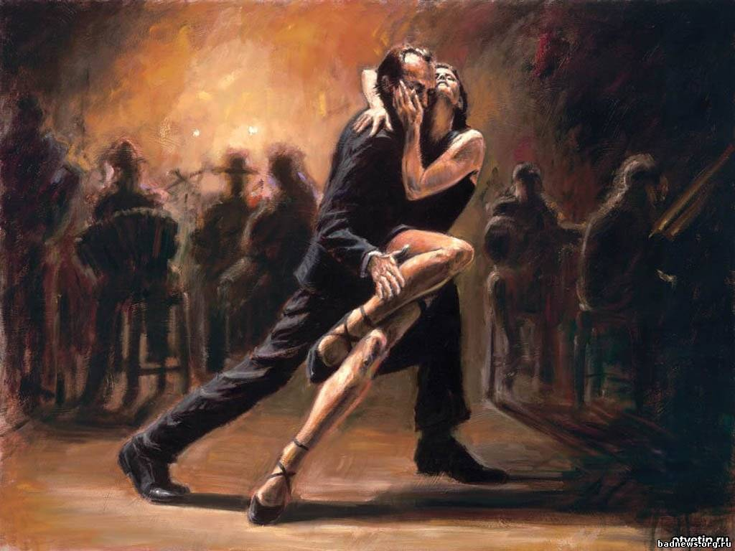

Slide 4
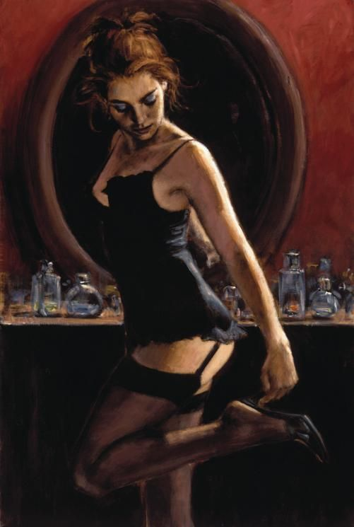

Slide 5
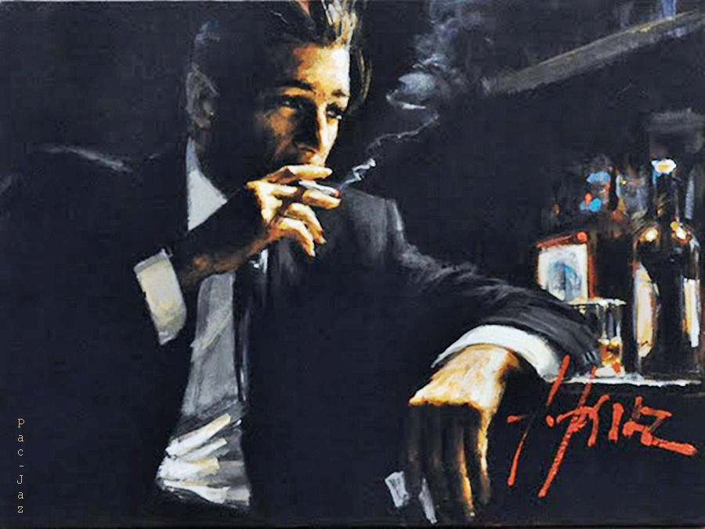
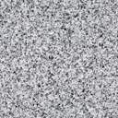

Slide 6
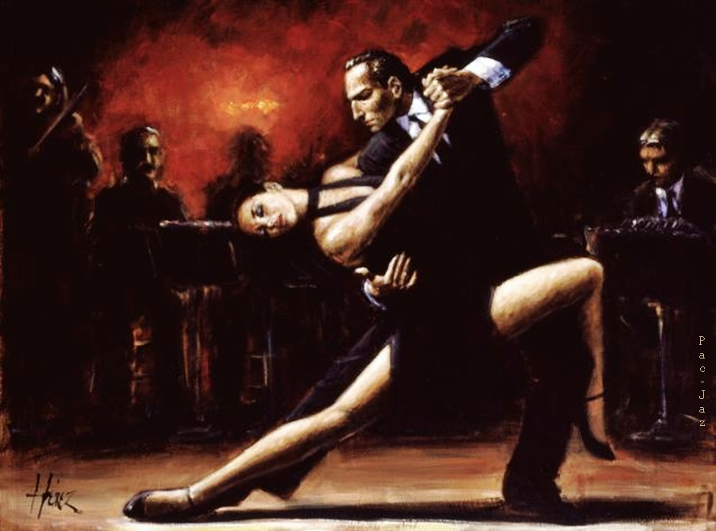

Slide 7
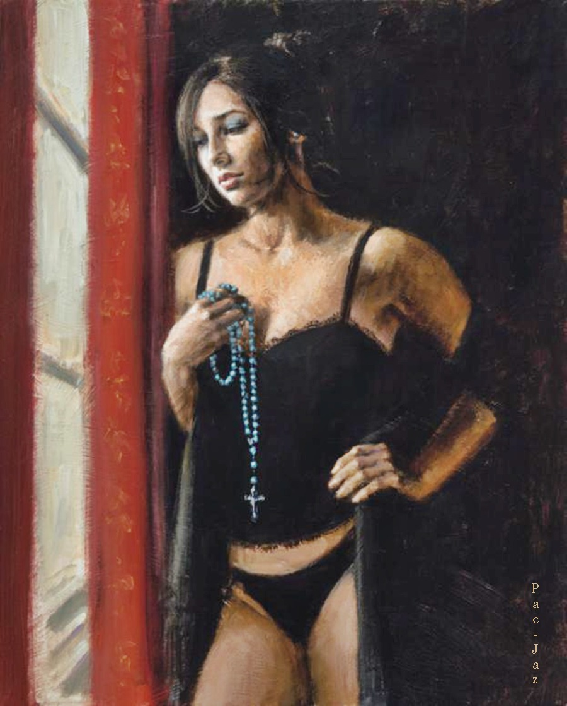

Slide 8


Slide 9
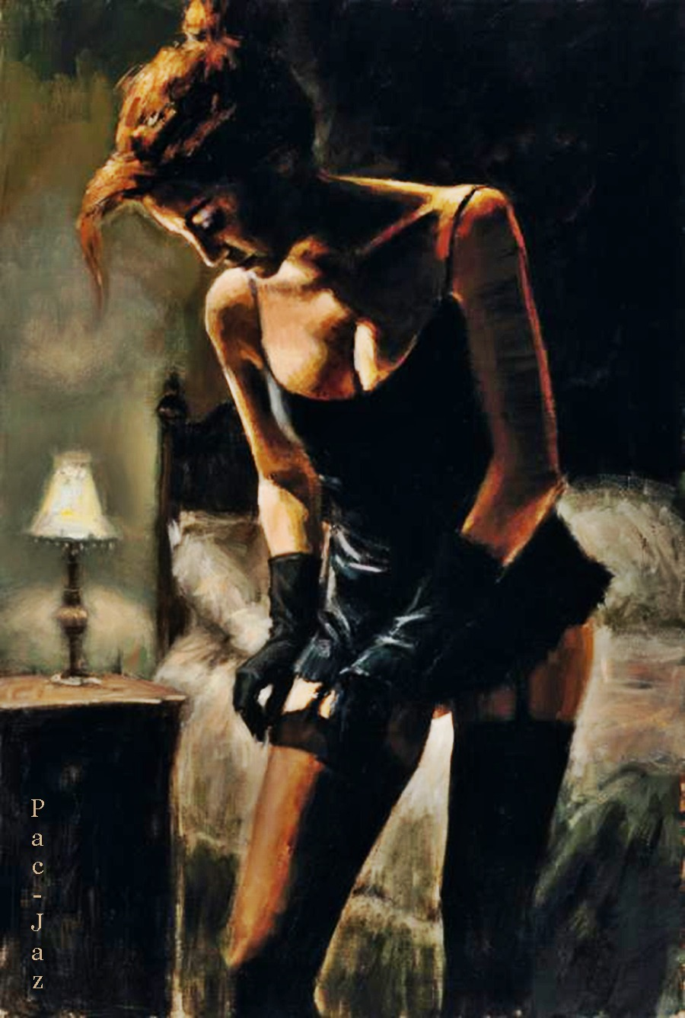

Slide 10
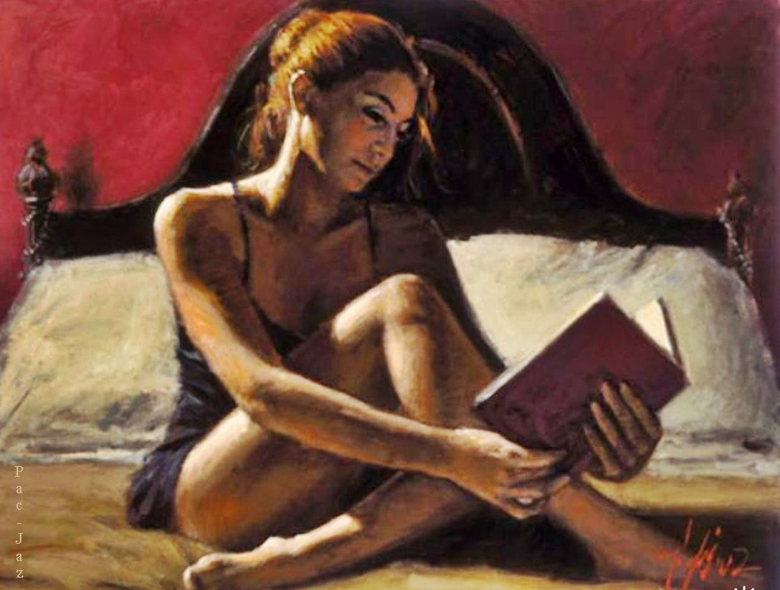

Slide 11
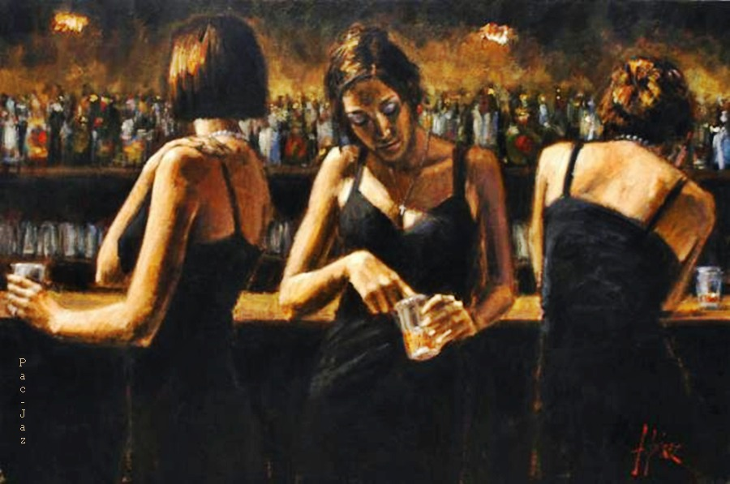

Slide 12
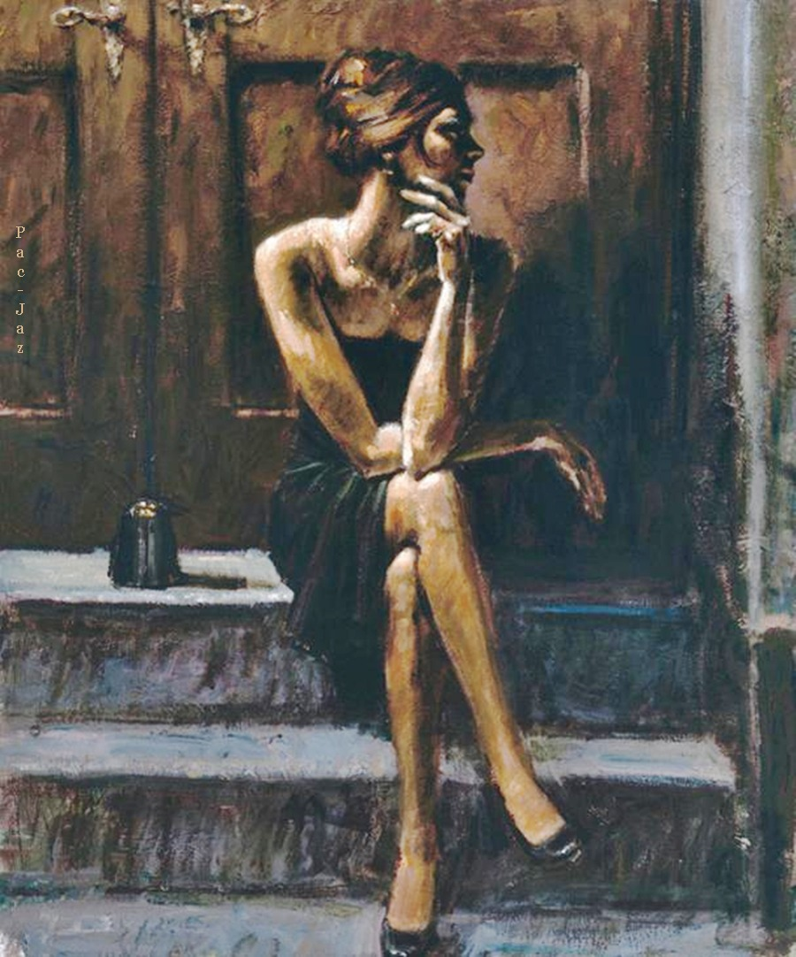

Slide 13
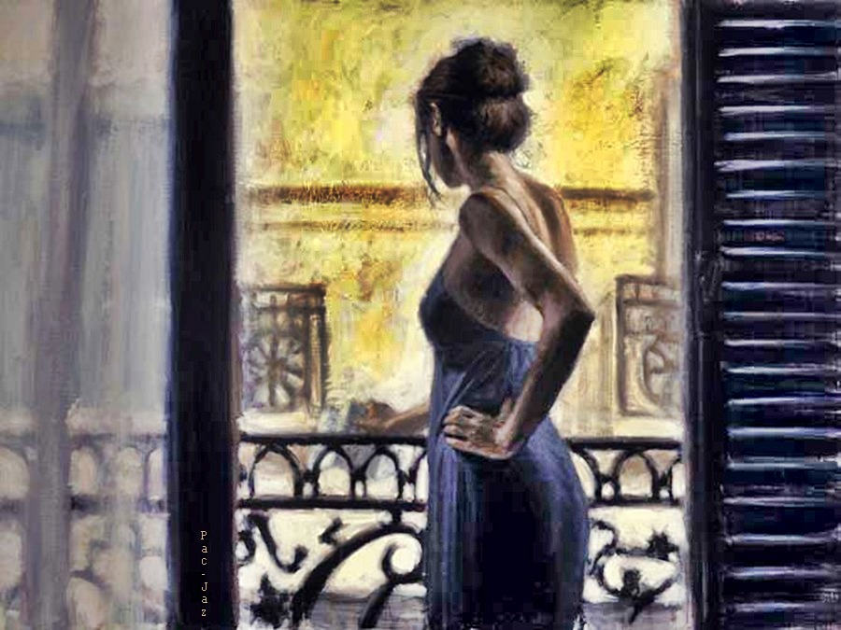

Slide 14
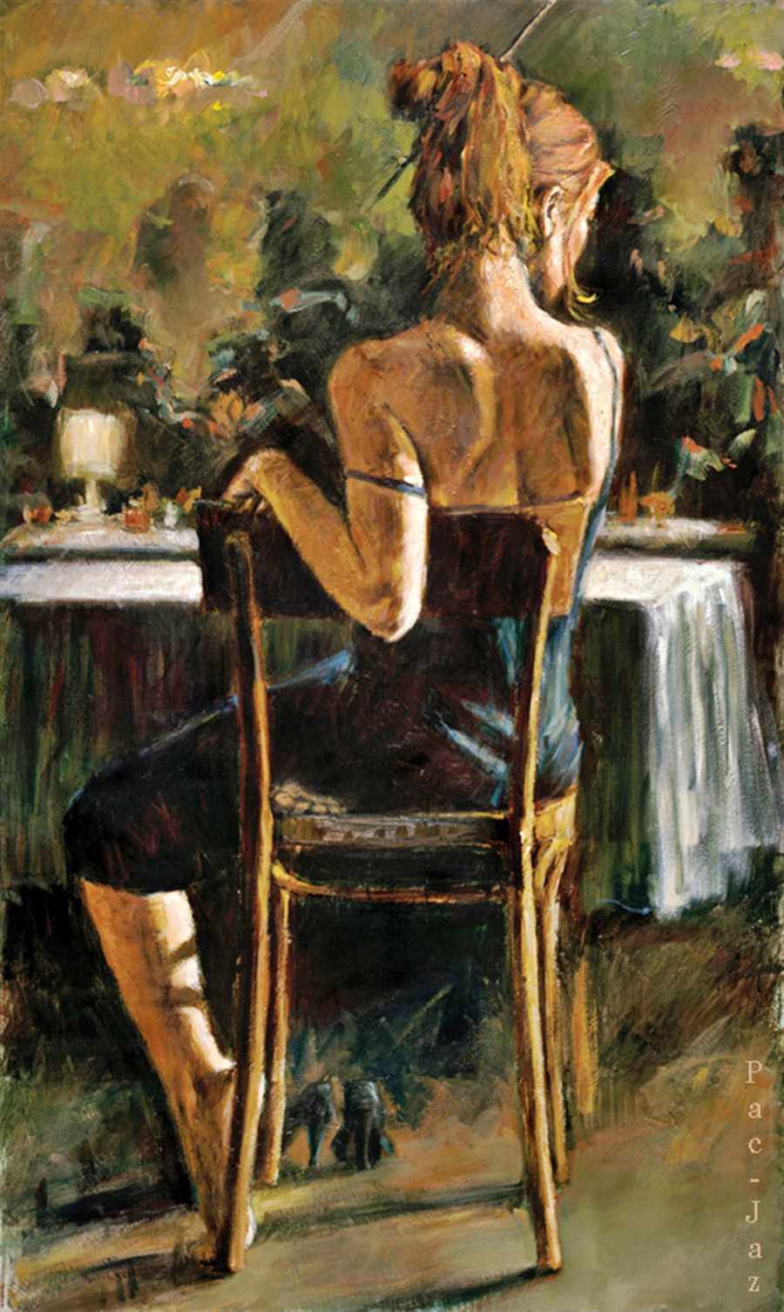

Slide 15
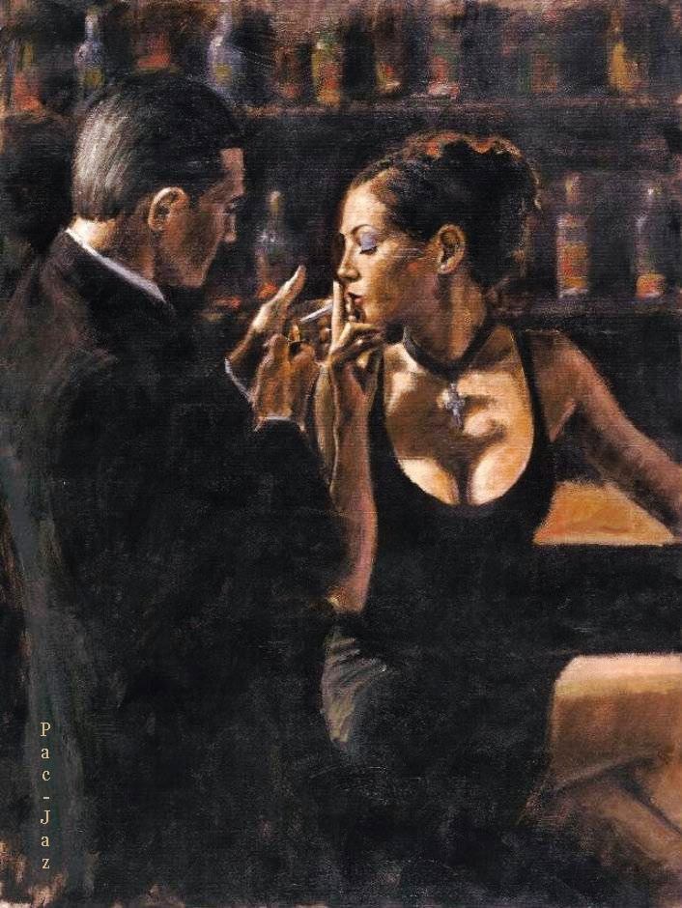

Slide 16
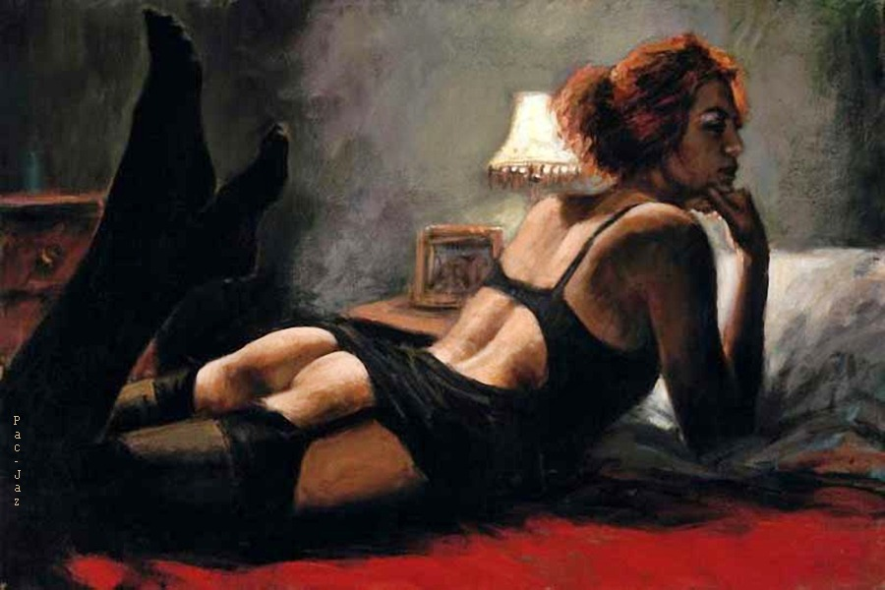

Slide 17
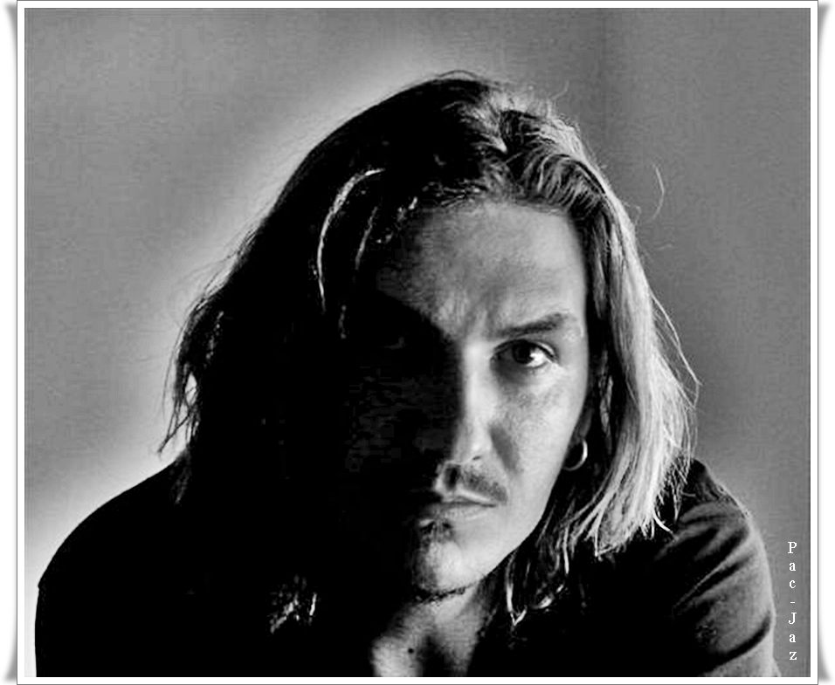

A los 22 años, Fabián dejará Argentina para irse a vivir a Italia, donde residirá durante siete años. Es aquí donde su carrera tanto en pintura como en escritura, adquirirá un viaje ascendente. En Italia se inspirará para escribir su libro “Reflexiones de un sueño”, que fue publicado más tarde en Estados Unidos. Luego se trasladó a Japón donde vivió durante un año. Aunque allí pintaría “The Japanese Flag” y “Meditating Man” que se exhiben en la casa gubernamental, Fabián dejará Japón para irse a Los Ángeles, donde dedicará su vida a inspirar a otros con sus pinturas y sus escritos.

Slide 18
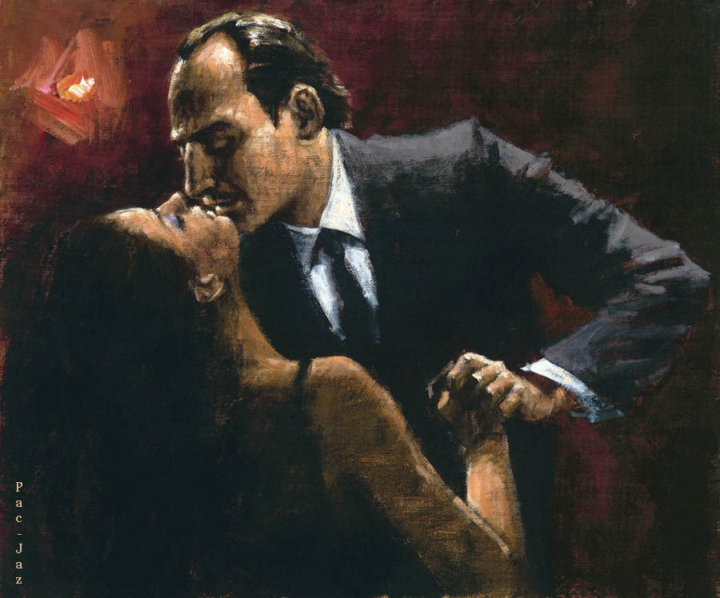

Slide 19
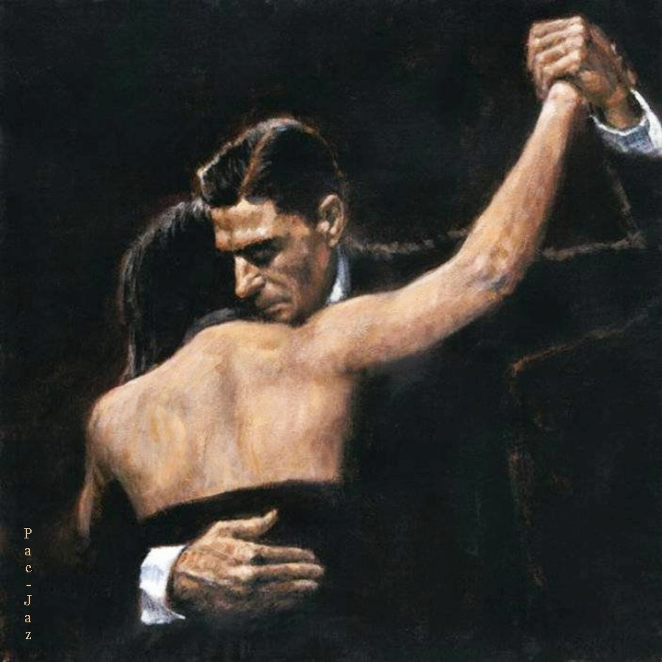

Slide 20
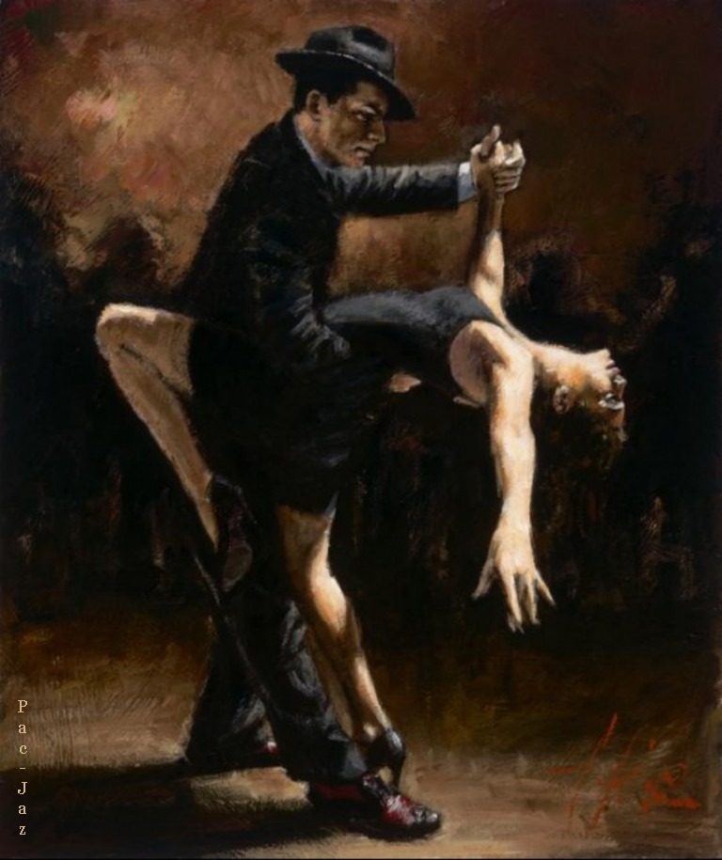

Slide 21
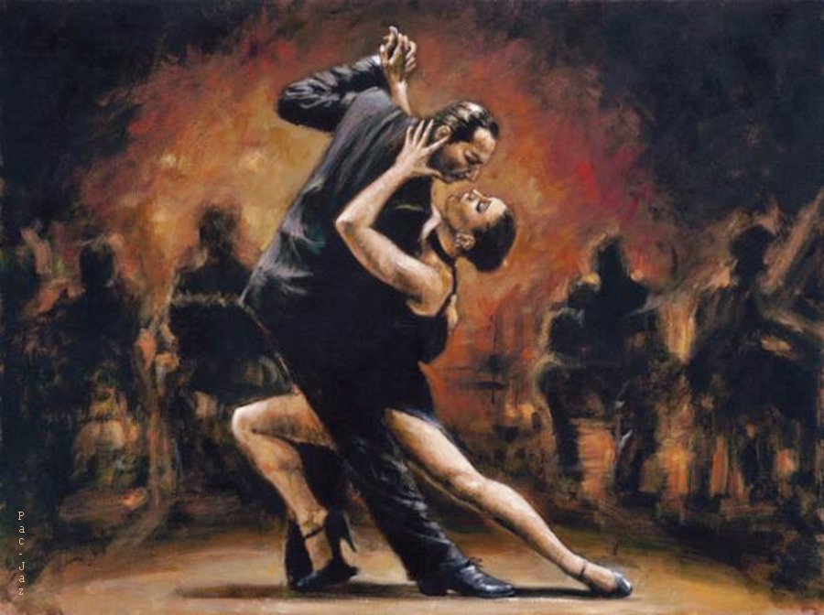

Slide 22
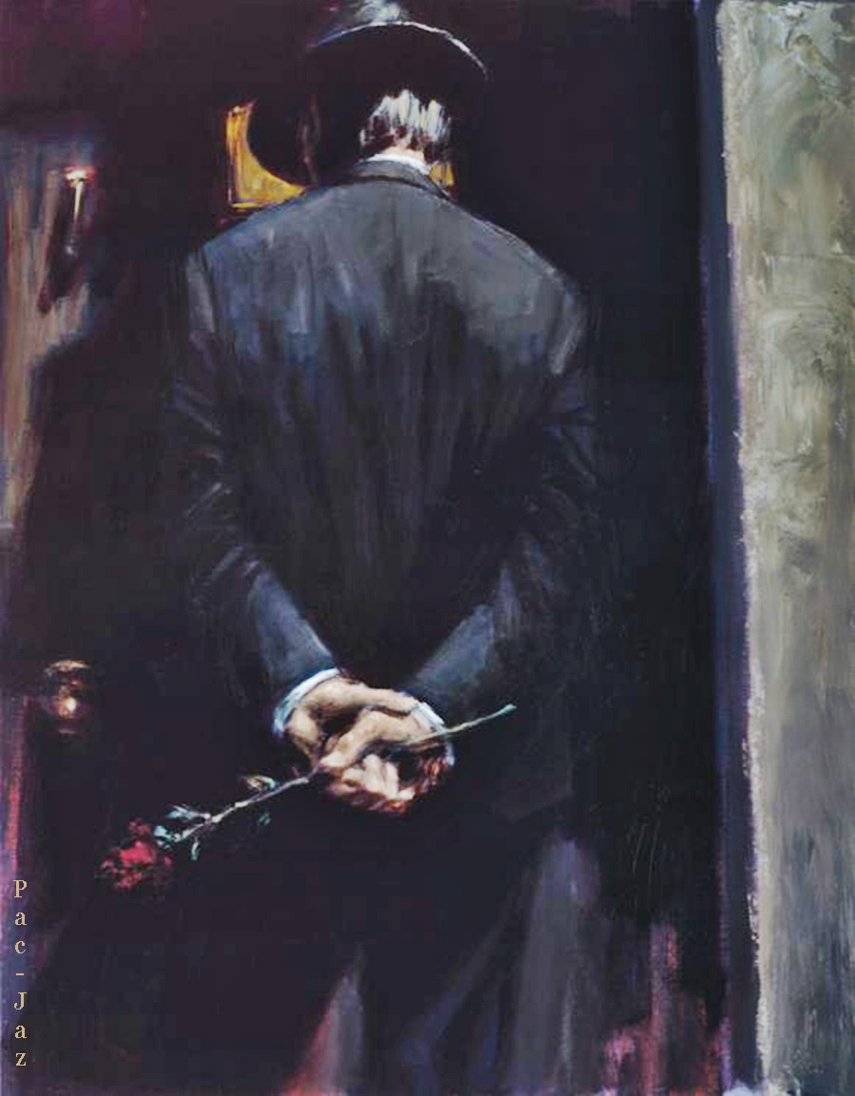

Slide 23
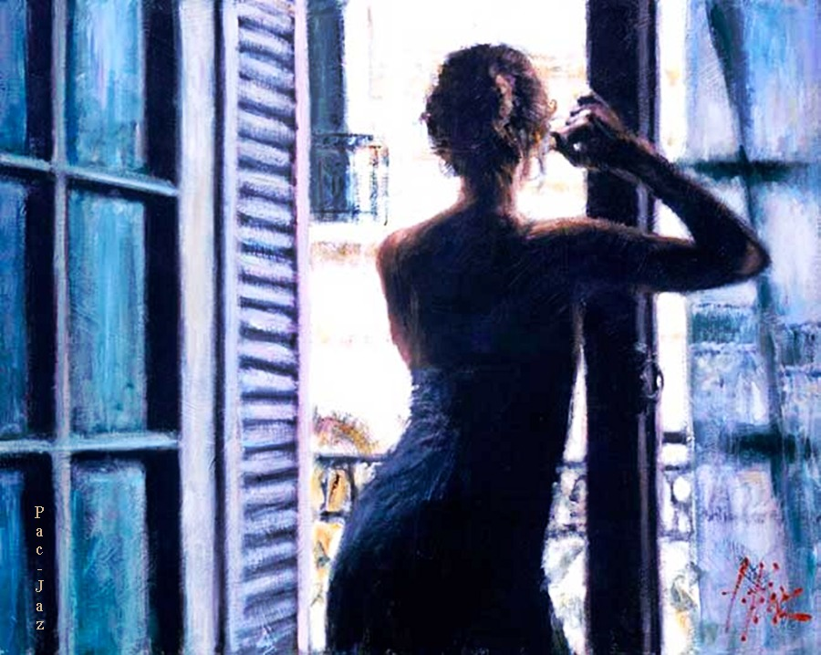

Slide 24
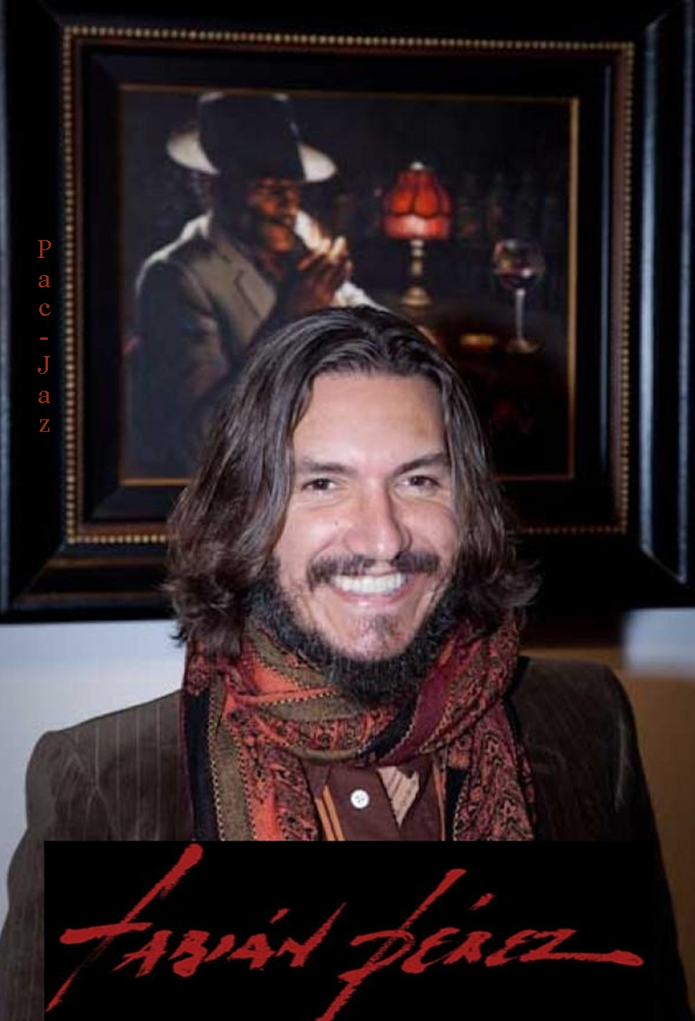
El estilo de Fabián es único. El no quiere categorizar su trabajo, Le gusta pintar con acrílicos porque secan más rápidamente y esto le permite seguir sus impulsos. Sus imágenes simbólicas y audaces se muestran intensamente apasionadas. Fabián pinta con sus emociones y cada pintura refleja esa energía. Las pinturas se convierten en una hoja de ruta, una guía con muchas direcciones donde los espectadores deciden que camino desean experimentar.

Slide 25
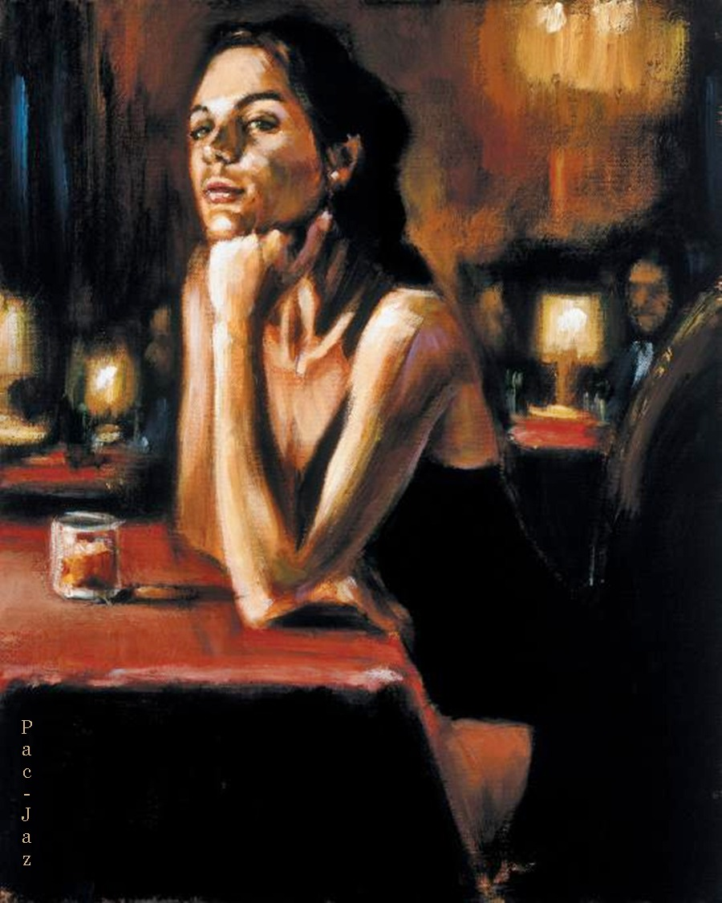

Slide 26
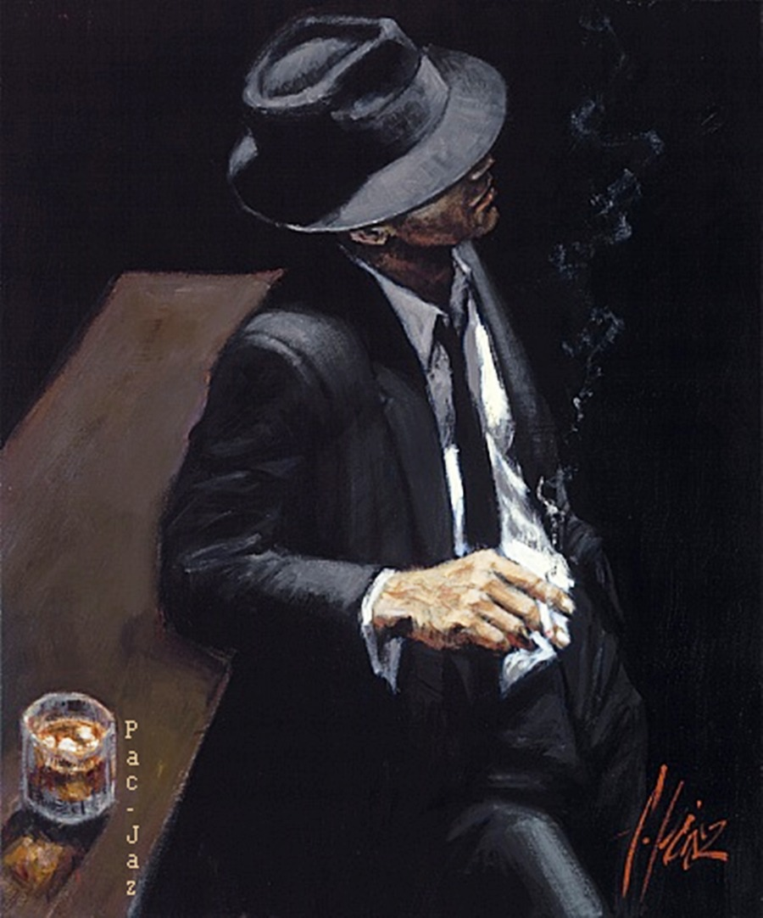

Slide 27
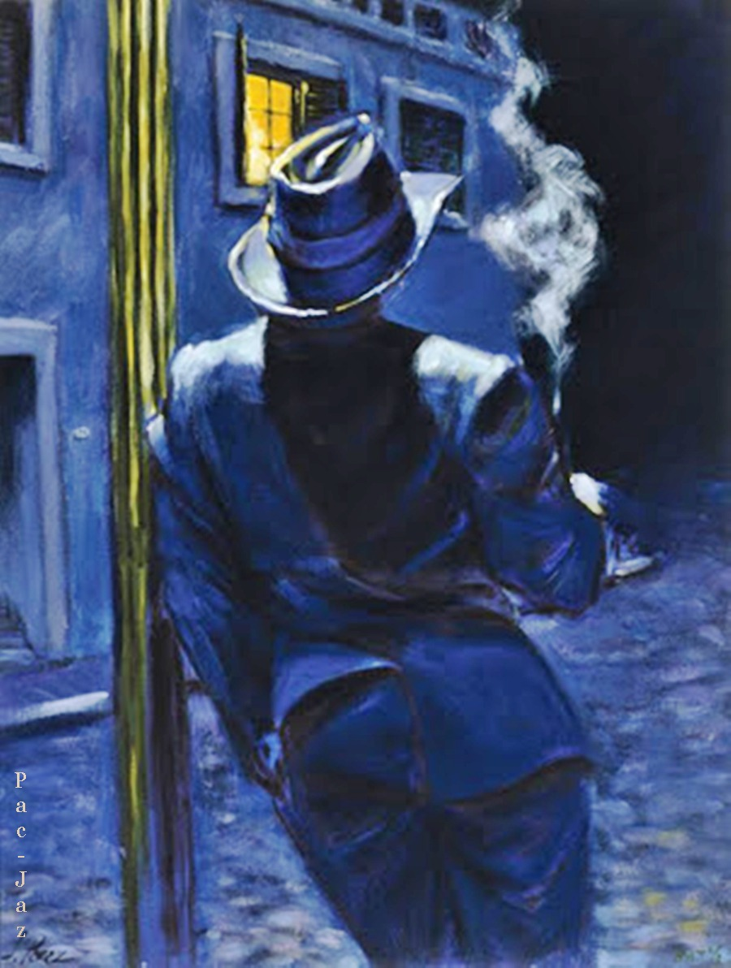

Slide 28
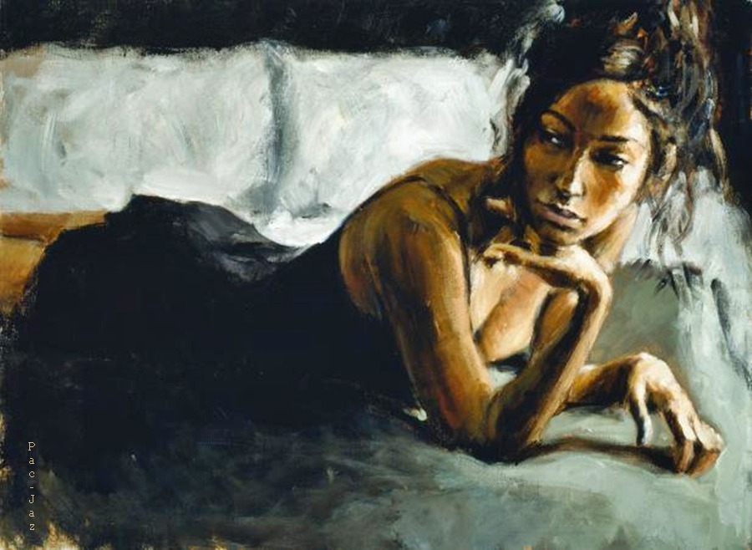

Slide 29
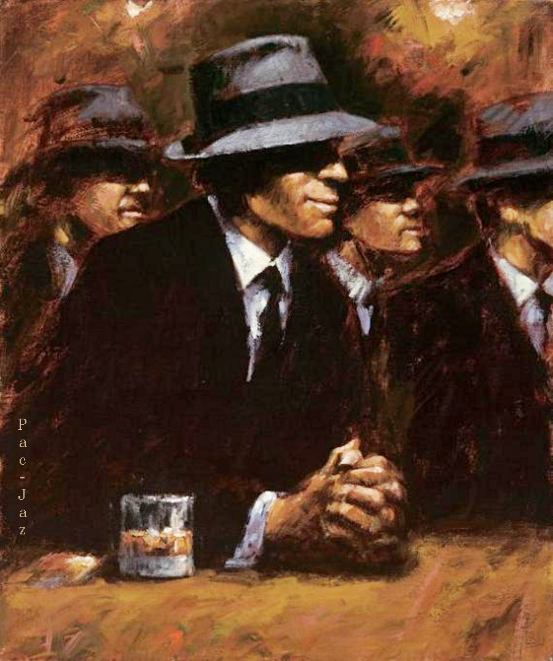

Slide 30
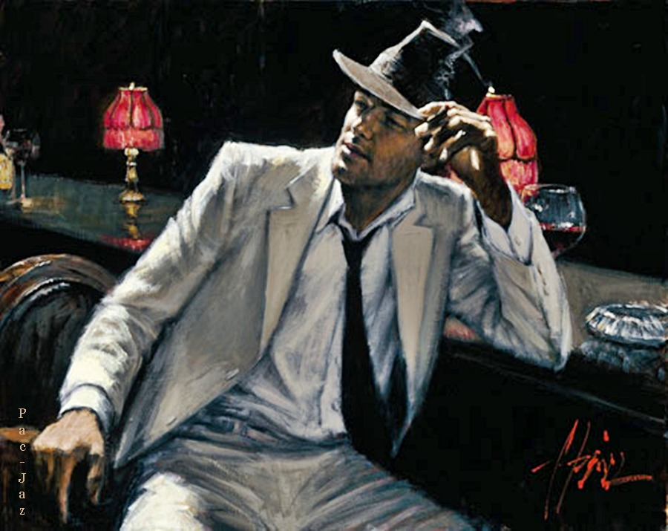

Slide 31


Slide 32
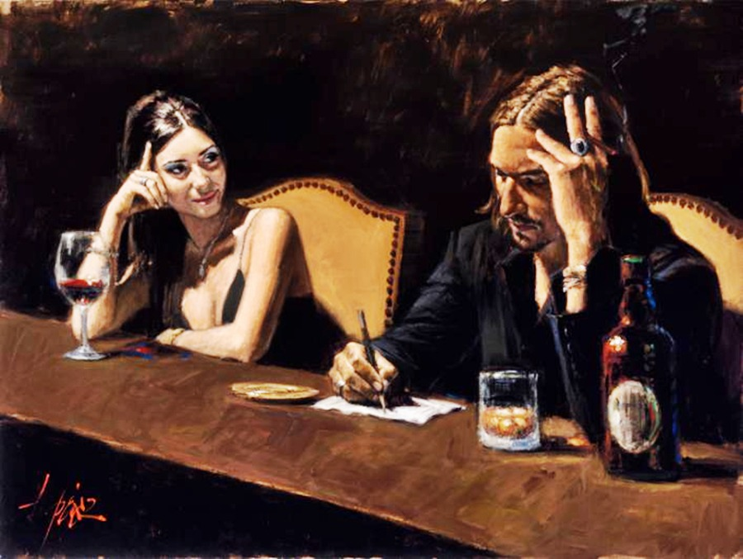


Slide 33
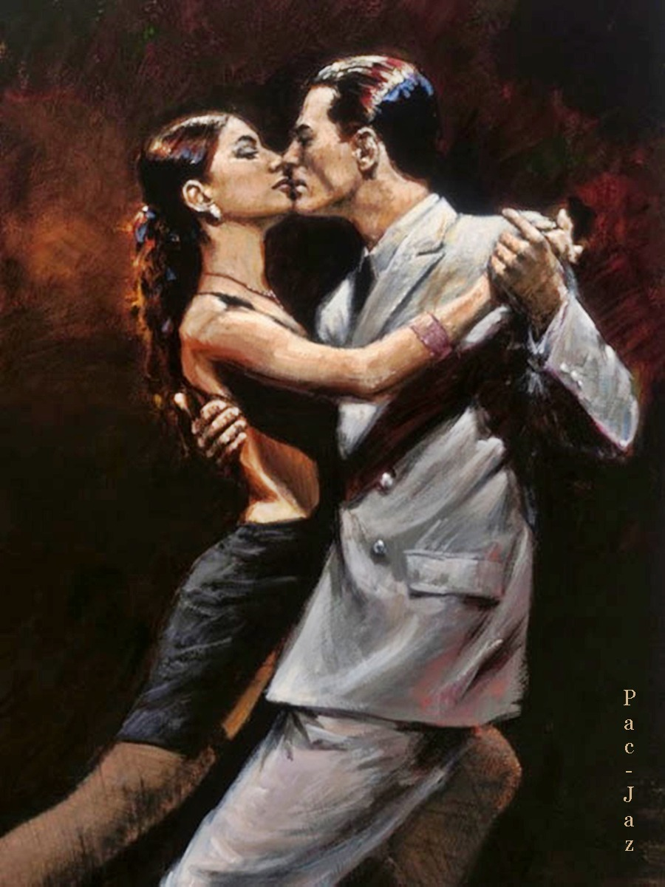
Francisco del Olmo - Jazmín

Slide 34



Accede a la sección que desees desde aquí:
Propia Creación
De la Red
Dedicatorias | Eróticos | Fechas Especiales
Graciosos | Historia y Arte | Lugares
Naturaleza y Ciencias | Política | Reflexión
Salud | Románticos | Religiosos
Dedicatorias | Eróticos | Fechas Especiales
Graciosos | Historia y Arte | Lugares
Naturaleza y Ciencias | Política | Reflexión
Salud | Románticos | Religiosos
Si deseas recibir pps periódicamente en tu correo electrónico subscríbete aquí:

